Slide 1


E mpowering
L ives for
S enior
A ctivity
팀장: 정강훈
팀원: 진우혁

Slide 2

0. 팀원 소개 및 프로젝트 소개
목차
1. 프로젝트 Demo
2. 스토리보드
3. 팀원 별 action/plan
4. 스크럼 미팅 현황
5. Github 소스 설명

Slide 3
0. 팀원 소개 및 프로젝트 소개

Slide 4
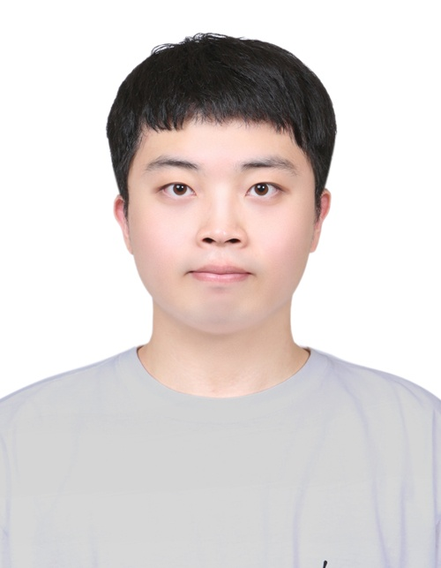
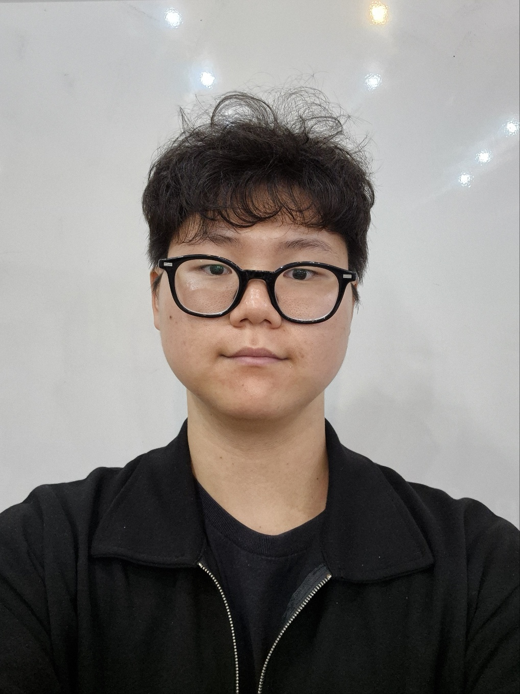
ELSA: 어르신 활력 프로젝트
어르신들의 건강하고 안전한 삶을 위한 스마트 헬스케어 솔루션
프로젝트 매니저
: 일정 관리, 팀 내 소통 조율
풀스택 개발자
: 안드로이드 UI 개발, 인터페이스 구현,
서버 개발, 데이터베이스 구축
디자이너
: 앱 인터페이스 디자인,
아이콘/로고 제작
프로젝트 기획자
: 기능 정의, 앱 기획, UI/UX 설계
풀스택 개발자
: 안드로이드 UI 개발, 인터페이스 구현,
서버 개발, 데이터베이스 구축
QA 테스터
: 테스팅, 버그 수정 및 피드백
팀장: 정강훈 팀원: 진우혁

Slide 5
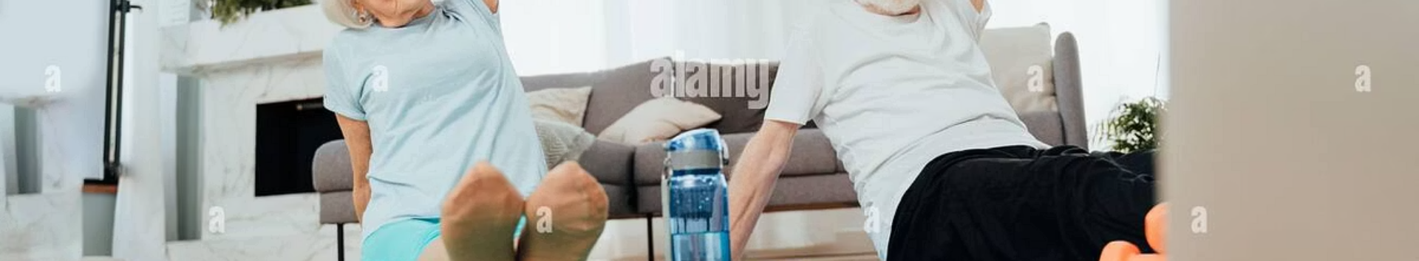

프로젝트 개요
현재 문제점
기존 한계
ELSA 솔루션
고령화 사회에서 어르신들의
건강 관리가 어려움
기존의 운동 어플들은 젊은 층을
대상으로 하여 과격한 운동으로 구성
정적이고 안정적인 운동으로 구성

Slide 6
프로젝트 목표
1. 건강 관리
2. 안전성
어르신들의 독립적인 건강 유지
안정적이고 신뢰할 수 있는 서비스
목표
3. 활력
4. 접근성
어르신들의 활기찬 일상 지원
쉽고 편리한 앱 사용 경험

Slide 7





맞춤형 운동 추천 시스템
부위별 맞춤 운동
아픈 부위에 따른 개인화된 운동을 추천합니다.
영상 가이드
쉽고 안전한 운동 수행을 위한 동영상을 제공합니다.
다양한 운동
여러 신체 부위를 위한 운동 프로그램을 지원합니다.

Slide 8

동기 부여 및 지식 제공
건강 동기부여
앱 실행 시 건강 관련 격려 메시지를 제공합니다.
건강 팁 제공
운동 및 건강 관련 유용한 팁을 공유합니다.

Slide 9





커스텀 운동 루틴
루틴 생성
운동 선택
관리 및 수정
기록
개인 맞춤 운동 루틴을 만들 수 있습니다.
다양한 운동 종류를 선택하고 설명을 추가합니다.
저장된 루틴을 쉽게 관리하고 수정할 수 있습니다.
자신의 운동 기록을 통해 피드백이 가능합니다.

Slide 10





사용자 경험 최적화
1
직관적 네비게이션 바
쉽고 간단한 앱 이동
2
복잡한 기능 최소화
필수 기능만 제공
3
간단한 UI 구성
어르신 친화적 인터페이스

Slide 11
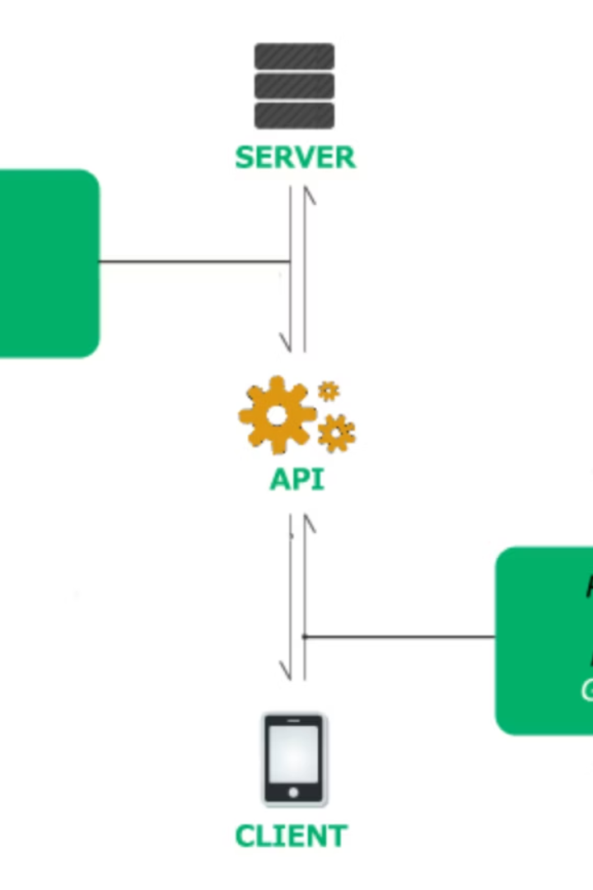
기술 스택
모바일 개발
Android Studio (개발 환경)
Java
Retrofit2 (API 통신)
서버 및 데이터베이스
Spring Boot
H2 Database

Slide 12
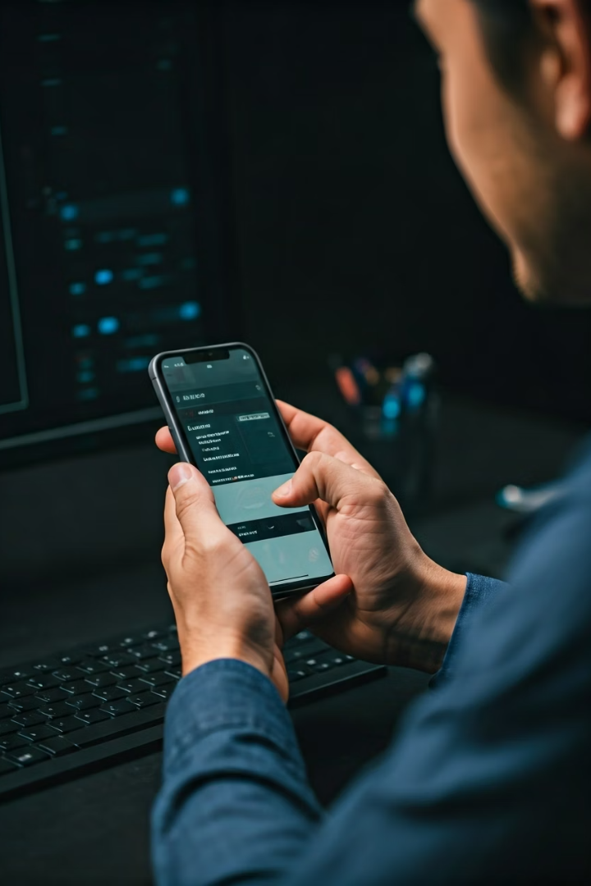
설치 및 실행 과정
Android Studio 설치
개발 환경을 준비합니다.
프로젝트 클론
소스 코드를 다운로드합니다.
Gradle 동기화
프로젝트 의존성을 설정합니다.
앱 실행
ELSA 앱을 실행합니다.

Slide 13

프로젝트 성과 및 전망
4
100%
핵심 기능
어르신 친화적
맞춤 운동, 동기부여, 커스텀 루틴, 기록
완전한 사용자 경험 최적화

Slide 14
1. 프로젝트 Demo

Slide 15
2. 스토리보드

Slide 16
3. 팀원 별 action/plan

Slide 17
4. 스크럼 미팅 현황

Slide 18

팀 scrum 미팅 (4/25)
1
지난 주 완료
정강훈, 진우혁: 프로젝트 문서화 작업
2
이번 주 계획
정강훈: 운동 데이터 set 탐색
진우혁: 기본적인 어플의 뼈대 잡기

Slide 19

팀 scrum 미팅 (5/2)
1
지난 주 완료
정강훈: 운동 데이터 찾아보기
진우혁: 네비게이션 바와 화면 간 이동 구현
2
이번 주 계획
정강훈: 깃허브 파일 복구 및 운동 부위 선택 화면 구현
진우혁: 로그인 및 회원가입 기능 구현
3
장애물/이슈
깃허브 커밋 실수로 인해 문서 소실

Slide 20
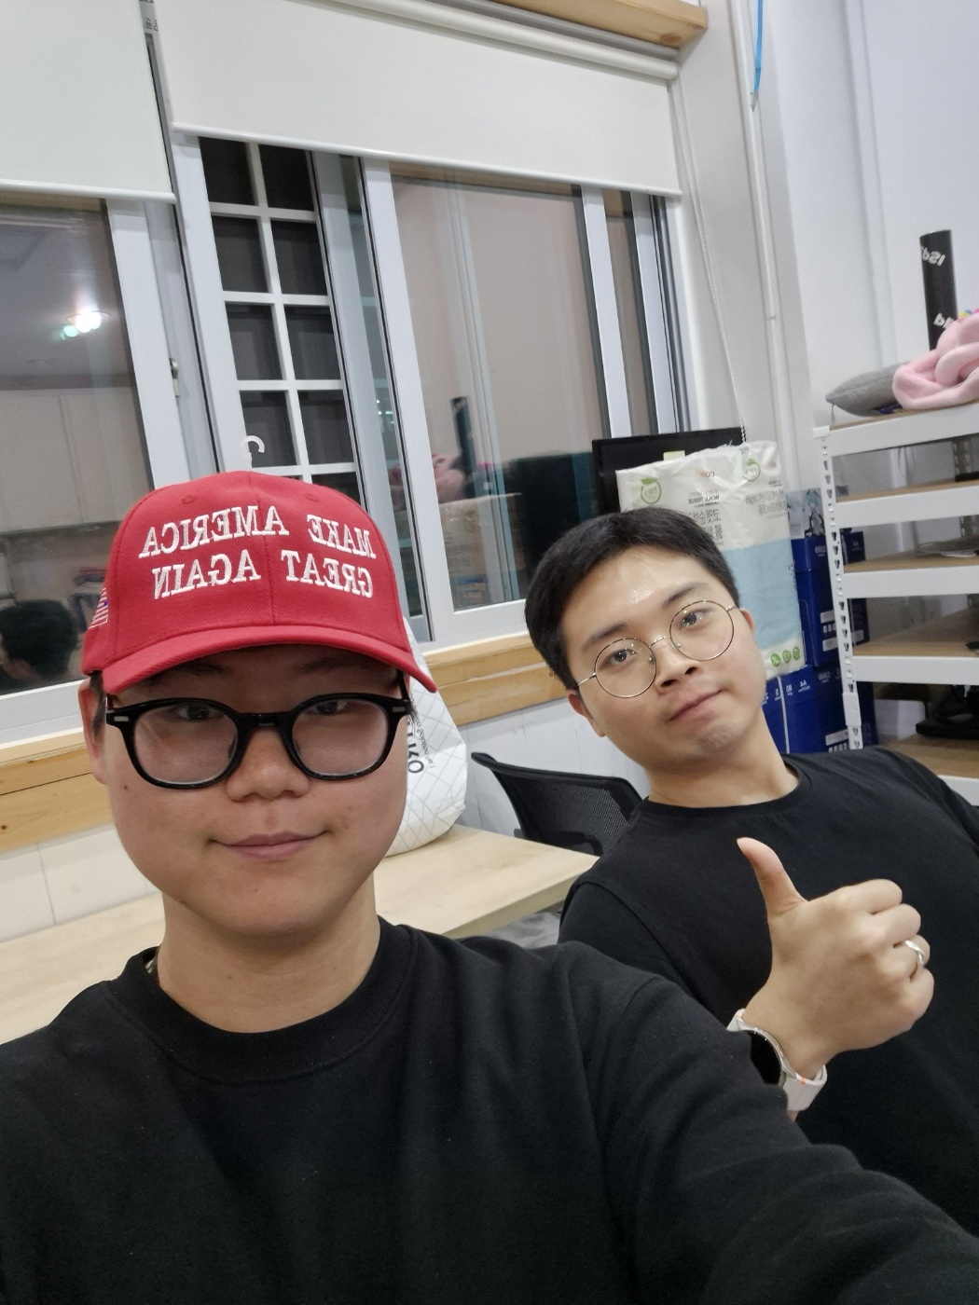
팀 scrum 미팅 (5/9)
1
지난 주 완료
정강훈: 깃허브 파일 일부 복원 및 운동 부위 선택 화면 구현
진우혁: 로그인 및 회원가입 기능 구현, 운동 화면 기본 요소 구현
2
이번 주 계획
정강훈: 운동 부위 선택 화면 svg 파일 수정 및 맵핑 기능 구현
진우혁: 커스텀 화면 세부 내용 구현
3
장애물/이슈
svg 파일의 path가 복잡해 맵핑 기능 제한
안드로이드 기기에서 빌드를 실행했을 때 서버에 연결 불가

Slide 21
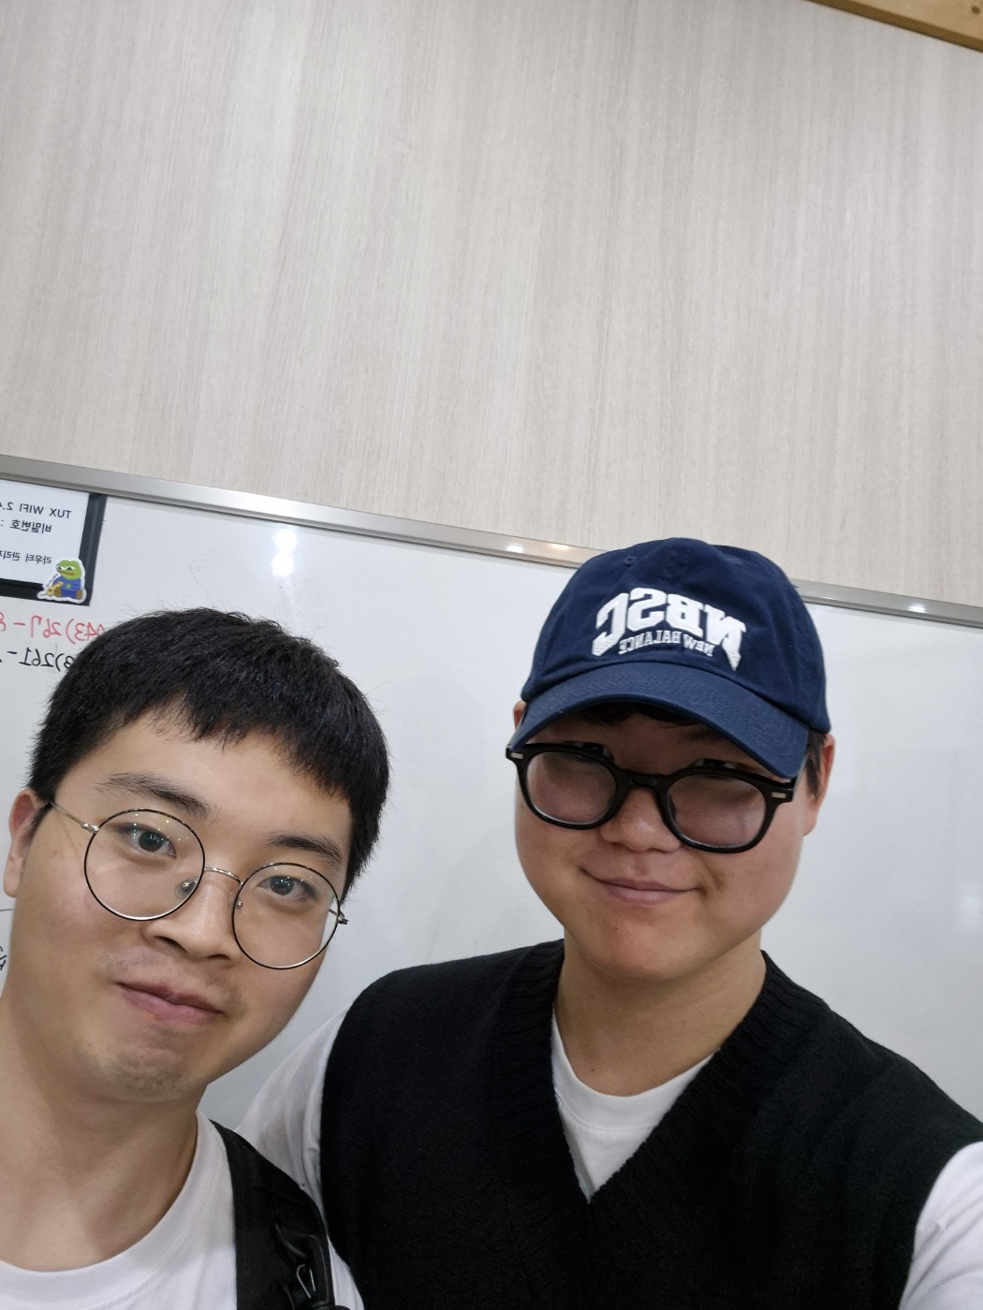
팀 scrum 미팅 (5/16)
1
지난 주 완료
정강훈: 운동 부위 화면 구현 및 커스텀 화면 설정 창 일부 구현
진우혁: 커스텀 화면의 운동 루틴 구성 기능 구현
2
이번 주 계획
정강훈:환경 설정 화면의 일부 기능 구현
진우혁:환경 설정 화면의 일부 기능 구현

Slide 22
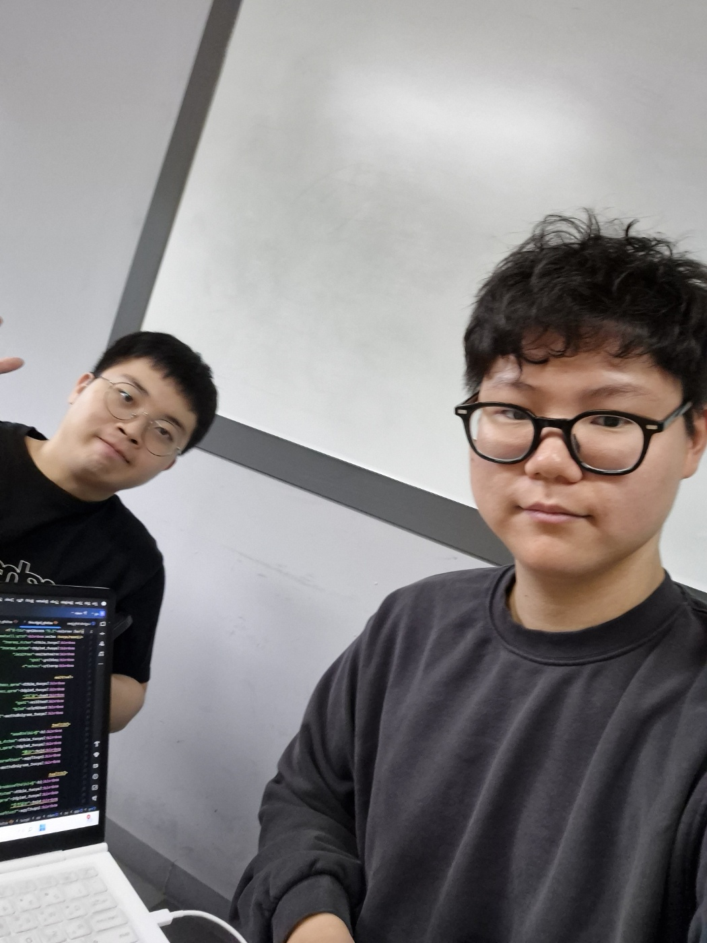
팀 scrum 미팅 (5/24)
1
지난 주 완료
정강훈: 환경 설정 화면 구현
진우혁: 비밀번호 변경 기능, 로그아웃 기능,
커스텀 화면의 운동 루틴 화면 구현
2
이번 주 계획
정강훈:환경 설정 화면의 일부 기능 구현
진우혁:환경 설정 화면의 일부 기능 구현
3
장애물/이슈
비밀번호 변경 시 비정상 종료 문제 발생

Slide 23

5. Github 소스 설명
https://github.com/Jinnuu/opensource-3-1

Slide 24
프로젝트 구성도
데이터 흐름도
├── my/ (Android Client)
│ ├── app/
│ │ ├── src/main/
│ │ │ ├── java/com/example/my/
│ │ │ │ ├── Activities/
│ │ │ │ ├── Fragments/
│ │ │ │ ├── Adapters/
│ │ │ │ └── Models/
│ │ │ └── res/
│ │ └── build.gradle
│ └── build.gradle
│
└── server/
├── src/main/
│ ├── java/com/example/server/
│ │ ├── config/
│ │ ├── controller/
│ │ ├── entity/
│ |
│ ├── repository/
│ │ └── ServerApplication.java
│ └── resources/
| │
| └── application.properties
└── pom.xml
안드로이드 클라이언트
Retrofit을 통한 요청
spring boot controller
Entity layer
H2 인메모리 데이터베이스
json을 통한 응답
안드로이드 클라이언트

Slide 25
서버
1. config
2. controller
어프로젝트의 각종 설정
(보안, db 등) 담당
앱으로부터 들어오는 요청을 받아서
처리하고, 응답하는 역할
서버
3. entity
4. repository
DB의 구조를 java 클래스로 표현
(db와 1대1로 맵핑됨)
entity와 실제 DB를 연결

